Slide 1
PATOFISIOLOGI PENYAKIT GINJAL
(GAGAL GINJAL AKUT)
PERTEMUAN 6
MERTIEN SA’PANG
ILMU GIZI / FAKULTAS ILMU KESEHATAN

Slide 2
KEMAMPUAN AKHIR YANG DIHARAPKAN
Mampu menjelaskan definisi Gagal Ginjal Akut
Mampu menjelaskan patofisiologi Gagal Ginjal Akut
Mampu menjelaskan penyebab Gagal Ginjal Kronik
Mampu menjelaskan perjalanan klinis Gagal Ginjal Akut

Slide 3
Gagal Ginjal Akut (GGA/ARF)
Gagal ginjal akut merupakan suatu sindrom klinis yang ditandai fungsi ginjal yang menurun secara cepat yang menyebabkan azotemia yang berkembang cepat.
Laju glomerulus yang menurun pada ARF menyebabkan peningkatan kadar kreatinin serum sebanyak 0,5 mg/dL/hari dan kadar nitrogen urea darah (BUN) 10mg/dL/hari. Terkadang disertai oliguria.

Slide 4
Penyebab ARF
Kategori diagnostik
Azotemia prarenal (Penurunan Perfusi Ginjal)
Gagal Ginjal Akut intrinsik
Azotemia pascarenal (Obstruksi Saluran Cerna)

Slide 5
Azotemia Prarenal
Deplesi cairan ekstraselular absolut
Pendarahan: operasi besar, trauma, pascapartum
Diuresis berlebihan
Kehilangan cairan dari gangg. gastrointestinal yang berat spt muntah, diare
Kehilangan cairan dari luka bakar, peritonitis, pankreatitis
Penurunan sirkulasi arteri yg efektif
Penurunan curah jantung, infark miokardium, disritmia, gagal jantung kongestif dll
Vasodilatasi perifer: sepsis, anafilaksis, obat anestesi, antihipertensi, nitrat
Hipoalbuminemia

Slide 6
Lanjutan....
Perubahan hemodinamik ginjal primer
Penghambat sintesis prostaglandin: aspirin dan obat antiinflamasi non-steroid
Vasodilatasi arteriol eferen
Obat vasokonstriktor
Sindrom hepatorenal
Obstruksi vaskular ginjal bilateral
Stenosis arteri ginjal, emboli, trombosis
Trombosis vena renalis bilateral

Slide 7
Azotemia Pascarenal
Obstruksi uretra
Obstruksi aliran keluar kantung kemih: hipertrofi prostat, karsinoma
Obstruksi ureter bilateral
Intraureter: batu, bekuan darah
Ekstraureter: prostat, neoplasma kantung kemih, dll
Kandung kemih neurogenik

Slide 8
Gagal Ginjal Akut Intrinsik
Nekrosis Tubular Akut
Pascaiskemik: syok, sepsis, bedah jantung, bedah aorta
Nefrotoksik: nefrotoksik eksogen dan endogen
Penyakit vaskular atau glomerulus ginjal primer
Glomerulonefritis progresif cepat
Hipertensi maligna
Nefritis tubulointerstitial akut
Alergi
Infeksi

Slide 9
Acute Tubular Nekrosis (ATN)
ATN adalah patologi klinis yang ditandai dengan kerusakan sel-sel epitelial tubular dan supresi akut fungsi ginjal
Dua jenis lesi histologik pada ATN:
Nekrosis epitel tubulus dgn membrana basalis utuh, biasanya akibat bahan kimia nefrotoksik
Nekrosis epitel tubulus dan mebrana basalis yg sering disertai iskemia ginjal
Nekrosis epitel tubulus akibat nefrotoksik dapat disembuhkan dgn pengobatan atau dgn dialisis, namun dpt juga irreversible

Slide 10
Perbedaan Oliguria Prarenal dan ATN
Uji laboratorium | Azotemia Prarenal | ATN
Kadar Na Urine | <10mEq/L | >20mEq/L
Rasio Kreatinin urine/plasma | >40:1 | <20:1
Rasio urea urine/plasma | >:1 | <3:1
Ekskresi fraksional Natrium (FE_{Na}) | <1 | >1
Rasio Kreatinin/BUN | >10:1 | Sekitar 10:1
Osmolalitas Urine | >500mOsm | Mendekati 287 mOsm
Rasio Osmolalitas urine/plasma | >2:1 | <1,1:1
Berat jenis urine | >1,015 | Mendekati 1,010
Sedimen urine | Normal | Silinder, sel, debris

Slide 11
Rumus FE_{Na}
Ket: FE_{Na} = Ekskresi fraksional Natrium
U_{Na} = Kadar natrium pada urine mEq/L
U_{Cr} = Kadar kreatinin pada urine mg/dL
P_{Na} = Kadar natrium pada plasma mEq/L
P_{Cr} = Kadar kreatinin pada plasma mg/dL

Slide 12
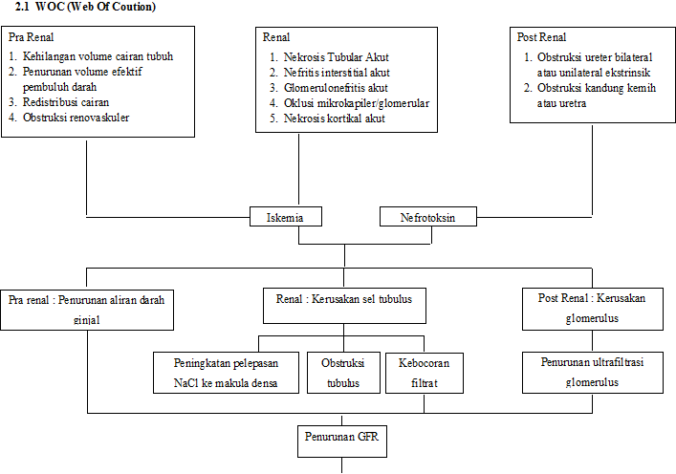
Patofisiologi Gagal Ginjal Akut

Slide 13
Perjalanan Klinis ARF
Perjalanan Klinis ARF
Oliguria
Diuresis
Pemulihan

Slide 14
Stadium Oliguria
Terdapat dua tipe ARF dalam stadium ini yaitu tipe oliguria dan non-oliguria
Stadium Oliguria ditandai dengan penurunan urine, azotemia, hipervolemia, hiperkalemia, asidosis metabolik, dan manifestasi sindrom uremik
Penatalaksanaan: menjaga keseimbangan cairan dan elektrolit

Slide 15
Stadium Diuresis
Urine meningkat yaitu >400mL/hari, namun fungsi tubular tetap terganggu
Biasanya terjadi selama 2-3 minggu
Selama stadium diuresis pasien rentan kekurangan kalium, natrium dan cairan

Slide 16
Stadium Pemulihan
Berlangsung selama 1 tahun
Tubulus ginjal beregenerasi sehingga kadar BUN dan kreatinin serum kembali normal

Slide 17
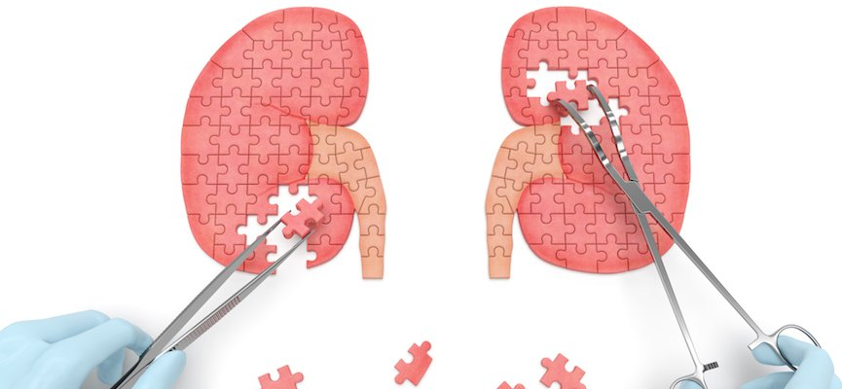
Terima Kasih….

